Slide 1




UNIVERSITY OF PADUA
UNIVERSITA’ DEGLI STUDI DI PADOVA
Advertising management system:
Creazione e gestione di contenuti pubblicitari
Esame di laurea del 24 Settembre 2020
Relatore
Prof. Palazzi Claudio Enrico
Laureando
Alessandro Discalzi

Slide 2

L’azienda
1/12
Notes:
SCAI ITEC è un’azienda italiana appartenente al gruppo SCAI. ITEC si occupa di
consulenza, System Integration e Application management in ambito ICT. L’azienda
opera principalmente nel settore bancario, assicurativo, industriale e di pubblica
amministrazione e servizi.
Gli elementi chiave del successo e della crescita di SCAI ITEC sono:
• vasta e profonda conoscenza delle tecnologie;
• grande attenzione per la soddisfazione del cliente;
• molta esperienza, maturata nel corso del tempo.
Oggi itec è una delle maggiori realtà nel nord italia e collabora strettamente con i clienti in modo da soddisfare le loro necessità ed esigenze.
Ultimo punto per cui itec è all’avanguardia è l’investimento in ricerca, sviluppo e formazione del personale.

Slide 3
Scopo del progetto
Gestione del ciclo di vita di un contenuto
Raggruppamento e distribuzione nei vari canali di mercato
Pianificazione della visualizzazione dei contenuti secondo i canali di mercato
Gestione del processo di authoring
2/12
Notes:
Il progetto proposto da ITEC vuole creare un software per la gestione di contenuti pubblicitari, permettendone
la creazione, la modifica e la distribuzione nei vari canali di vendita.
Il prodotto finito dovrà permettere:
-creazione modifica ed eliminazione di contenuti
-raggruppamento e distribuzione dei contenuti nei vari canali di mercato
-pianificazione della visualizzazione e aggiornamento dei contenuti sui vari canali
il tutto seguendo un processo di authoring in fase di creazione e distibuzione.
Il processo di authoring definisce tre ruoli: Editore, Redattore, Supervisore ognuno dei quali ha mansioni differenti.

Slide 4
Obbiettivi
Creazione
Modifica
Eliminazione
Preparazione alla distribuzione
Auditing
Documentazione
Gestione contenuti pubblicitari
3/12
Notes:
L'obbiettivo dello stage è stato quello di implementare le funzionalità per il ruolo di editore ovvero creazione
modifica ed eliminazione di un contenuto,
oltre ovviamente alla possibilità di vedere la preview di un contenuto, e di richiederne la distribuzione.
E' stato implementato anche un sistema di auditing che ci permette di tracciare sia gli accessi degli utenti che le
operazioni effettuate sui contenuti informativi.

Slide 5







Tecnologie
4/12
Notes:
JHipster è una piattaforma di sviluppo, con uno stack tecnologico ben definito, utilizzata
per generare, per sviluppare e per rilasciare applicazioni e web services all’avanguardia.
Nel corso dello stage JHipster è stato utilizzato per generare l’applicazione di base,
utilizzata come punto di partenza per lo sviluppo.
Java Enterprise, conosciuto anche come Java EE, è un insieme di specifiche che mirano
a estendere Java 8, aggiungendo funzionalità enterprise come elaborazione distribuita e
servizi web
Angular è un framework open source per la progettazione e perì lo sviluppo di applicazioni
web. Nel corso del progetto è stato utilizzato per la scrittura del frontend.
Spring è un framework applicativo open source e un container per l’Inversione di
controllo utilizzato dalla piattaforma Java. E’ composto da vari moduli e nel corso del progetto sono stati utilizzati maggiormente
• Spring Boot: utilizzato per creare applicazioni eseguibili senza la necessità di
configurare un web server;
• Spring Data: il cui obiettivo è di facilitare la gestione e l’interazione di applicazioni
Java con un database.
Oracle database è un DBMS di tipo relazionale prodotto da oracle corporation.
Liquibase è una libreria open source indipendente dal DBMS utilizzato. Durante il
periodo di stage è stata utilizzata per tracciare, per gestire e per applicare le modifiche
allo schema del database.
REST un modello architetturale per la scrittura delle API che sono poi
tipicamente implementate usando HTTP come protocollo di comunicazione

Slide 6
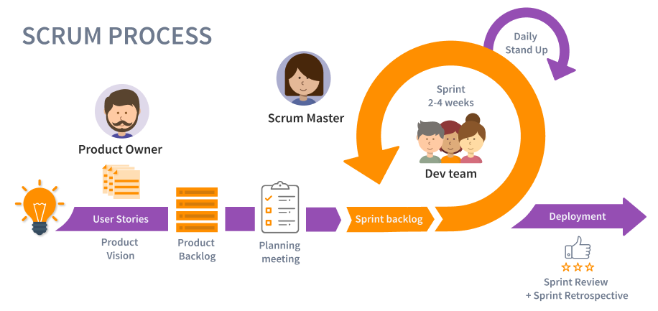
Metodo di sviluppo
5/12
Notes:
Il metodo di sviluppo utilizzato è stato SCRUM.
Scrum è un framework agile per lo sviluppo, per la consegna e per la manutenzione di
prodotti software e non. Scrum è progettato per l’utilizzo in un team di dimensione
ridotta.
In scrum il gruppo di lavoro è diviso in vari ruoli ovvero
Prod owner: che è colui che ha la responsabilità di massimizzare il ritorno sugli investimenti e di identificare e approvare le caratteristiche del prodotto
Scrum master: Lo Scrum Master ha il compito di aiutare il team di sviluppo ad apprendere e ad applicare al meglio Scrum per
conseguire valore di business
Tem di sviluppo: è un team cross-funzionale che si occupa dello sviluppo del sw
Le fasi di sviluppo in scrum sono:
Sprint planning: si pianifica il lavoro da svolgere durante il prossimo sprint
Sprint: periodo di sviluppo di durata fissa (2/4 settimane) in cui si svolge quanto necessario per portare a termine gli obbiettivi prefissati per quello sprint
Daily scrum: meeting giornaliero della durata di 15 minuti in cui i membre del team condividono col resto cosa è stato fatto dall’ultimo meeting e quanto sarà fatto prima del prossimo
Sprint review: si tiene alla fine di uno Sprint, in modo da ispezionare gli incrementi e da aggiornare, se necessario, il Product Backlog di conseguenza.
Sprint retrospective: si tiene dopo la sprint review durante essa si discute di ciò che è andato bene e di ciò che è andato male durante lo sprint in modo da poter migliorare dove possibile

Slide 7
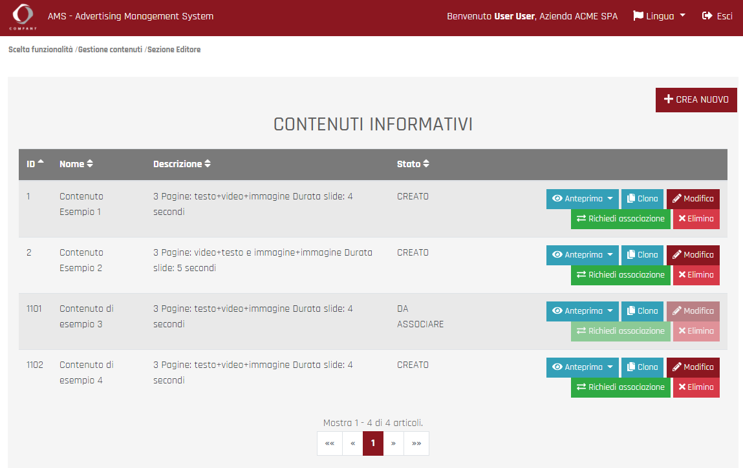
Gestione contenuti
6/12

Slide 8
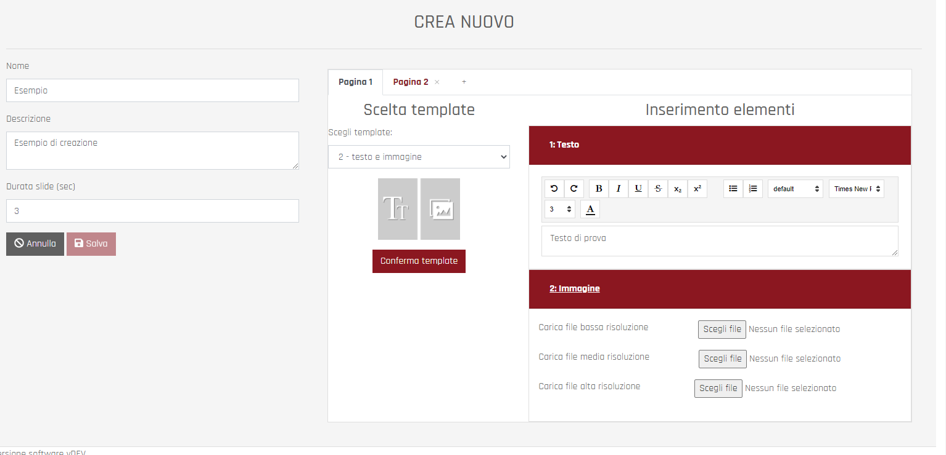
Creazione
7/12

Slide 9
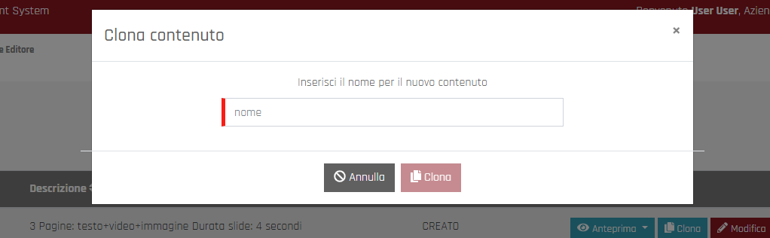
Clonazione
8/12

Slide 10
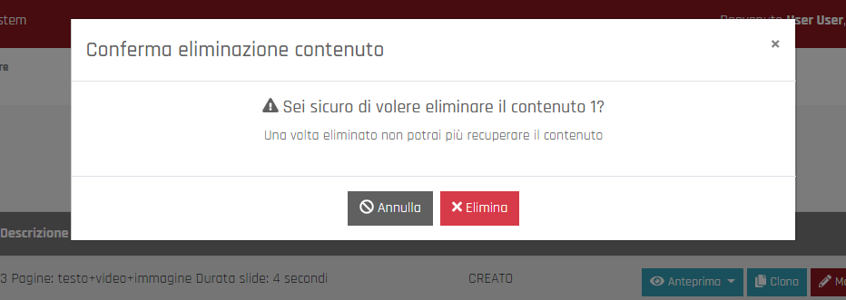
Eliminazione
9/12

Slide 11

Preview
10/12

Slide 12
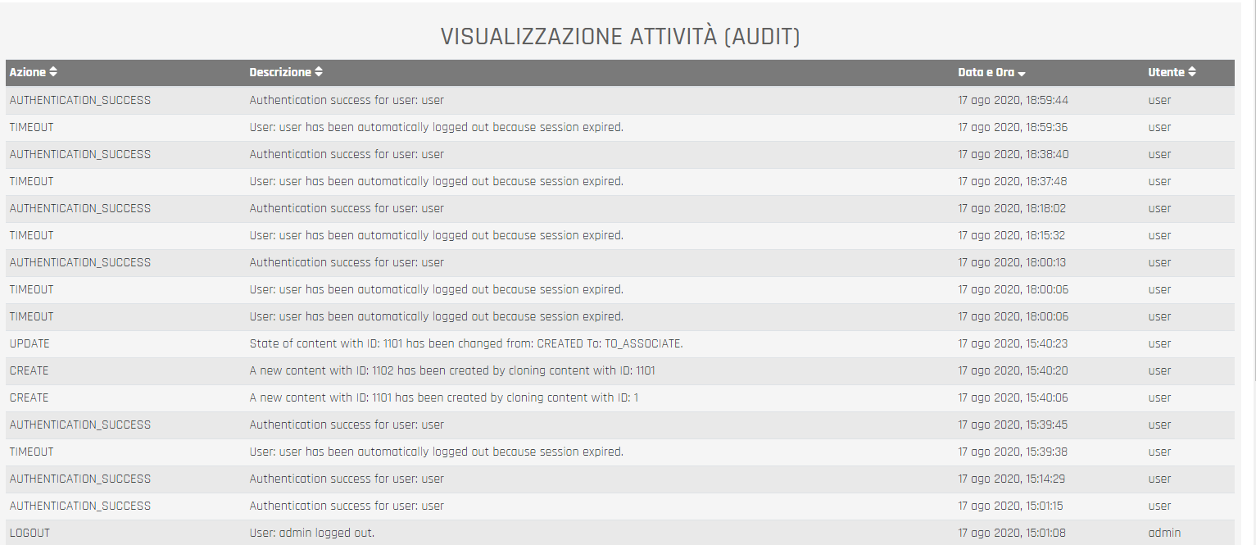
Audit
11/12

Slide 13
Considerazioni finali
Soddisfacimento degli obbiettivi prefissati
Apprendimento di nuove tecnologie
Esperienza in un azienda leader nel settore
Miglioramento delle soft skills
12/12

